Slide 1
از طریق وزارت آموزش و پرورش کلیفرنیا، بخش حمایت از تحصیلات ابتدایی تامین می شود

Slide 2
Prevention Health and safety in the child care setting = پیشگیری سلامت و ایمنی در محیط مراقبت از کودک a curriculum for the training of child care providers = یک برنامه درسی برای آموزش ارائه دهندگان مراقبت از کودکان Third Edition = ویرایش سوم Module 1: Prevention of infectious disease = فصل 1: پیشگیری از بیماری های عفونی

Slide 3
در فصل اول شما یاد خواهید گرفت:
چگونه بیماری ها درکودکستان گسترش می یابد.
چگونه می توان گسترش بیماری برای اطفال و کارکنان را کاهش داد.
نحوه نوشتن سیاست های سلامتی برای کودکستان و نحوه کمک به والدین در درک سیاست های شما.
چگونه دسترسی یافت به منابع محلی بهداشت و ایمنی.
Notes:
میزبان یادداشت کنید:
فصل اولI باید حدود چهار ساعت طول بکشد. زمان برای تعاملی و دست بر روی فعالیت ها گنجانده شده است. فعالیت های تعاملی باعث پیشرفت و یادگیری دانش آموزان می شود.

Slide 4
درک بیماری های عفونی در تنظیمات مراقبت از کودک
فصل 1، بخش 1

Slide 5
بیماری عفونی چیست؟
میکروب های خاص مانند ویروس ها، باکتری ها، قارچ ها و انگل ها باعث بیماری های عفونی در افراد می شوند.
بیماری های عفونی ممکن است قبل از علائم و نشانه های آن از یک فرد به یک بیماری دیگر گسترش یابد.
افراد ممکن است از میکروب ها عبور کنند یا بدون داشتن علائم بیماری ادامه دهند.
Notes:
یادداشت های ارائه دهنده: "بیماری" یا "مرضی" "مکروب" می تواند جایگزین شود. اصطلاح "مسری" می تواند برای پخش یا انتقال استفاده شود.

Slide 6
سوال: بیماری های عفونی چیست؟ آیا انتظار دارید که در کودکستان خود مشاهده کنید؟
Notes:
از شرکت کنندگان بخواهید تا در باری بیماری هایی عفونی در کودکستان فرزندانشان فکر کنند. نام بیماری را بر روی تخته سفید بنویسید.

Slide 7
بیماری عفونی و کودکستان
بیماری های عفونی به راحتی در میان اطفال جوان پخش می شود.
اطفال در محیط کودکستان در معرض خطر ابتلا به بیماری عفونی هستند.
شما می توانید خطر گسترش با محیط های سالم و شیوه های سالم را کاهش دهید.
Notes:
یادداشت ها: پیشگیری از بیماری های عفونی به خانواده ها و ارائه دهندگان کودکستان کمک می کند کیفیت زندگی خود را بهبود بخشد و صرفه جویی در وقت، هزینه های مراقبت های بهداشتی و کار از دست رفته

Slide 8
چرا اطفال در کودکستان دارای بیماری های بیشتر هستند؟
آنها هنوز در معرض بسیاری از میکروب های رایج نیستند و هیچ ایمنی ندارند.
آنها عادتهایی دارند که موجب گسترش میکروبها میشوند.
آنها هنوز برای مقابله با گسترش بیماری نرفته اند.
Notes:
اطفال با ایجاد بیماری در برابر میکروب ها و بیماری ها و از طریق واکسیناسیون (ایمن سازی)، ایمنی را توسعه می دهند.
توضیح دهید که رفتارهای معمول دوران کودکی مانند بازی در کف؛ خود را با تکان دادن انگشتان خود در دهان خود؛ کاوش در جهان با قرار دادن اسباب بازی ها و اشیاء دیگر در دهان آنها؛ و داشتن ارتباط نزدیک با دیگر کودکان و بزرگسالان موجب گسترش بیماری می شود. بچه ها فقط یادگیری عادت هایی را که باعث گسترش بیماری هایی مانند دست و پا شدن در آستین شما می شوند، می آموزند.

Slide 9
چگونه بیماری ها گسترش می یابد؟
باید منبع میکروب ها باشد.
باید وجود داشته باشد که میکروب ها از یک نفر به دیگری حرکت کنند.
یک فرد میزبان یا فرد آسیب پذیر که ایمنی ندارد، باید با میکروب ها تماس بگیرد..
Notes:
“Route of transmission” means the way germs move from one person to another.

Slide 10
Child A SURFACES, HANDS, AIR Child B

Slide 11
مسیرهای انتقال: راه های عمده برای گسترش بیماری ها
از طریق تماس مستقیم با افراد یا اشیاء
از طریق هوا (عبور از ریه ها، گلو یا بینی از یک فرد به فرد دیگر از طریق هوا)
از طریق مدفوع و یا "انتقال مدفوع" (انتقال یک جوانه از مدفوع فرد آلوده به دهان دیگر)
از طریق تماس با خون و مایعات بدن

Slide 12
عافیت باشد!

Slide 13
بیماری می تواند از طریق تماس مستقیم با گسترش گسترش یابد
عطسه کردن و سرفه کردن بر روی افراد و اشیاء
پاک کردن بینی و سوزاندن روی افراد و سطوح
بینی را با دستمال سفره پاک کنید
بوسیدن (به خصوص در دهان)
به اشتراک گذاری اسباب بازی ها، ملافه، حوله و لباس
دست زدن به زخم های باز و بثورات
Notes:
آیا این اتفاقات در تنظیمات مراقبت از کودکان اتفاق می افتد؟ چرا؟ بچه های جوان به طور مداوم دست زدن و بررسی محیط اطراف و مردم اطراف آنها. عفونت ها می توانند به راحتی در میان کودکان و مراقبان آنها در محیط مراقبت از کودکان به راحتی پخش شوند.
بحث در مورد عادت های نابالغ فرزندان برای پاکیزگی (آنها آموخته اند که دست های خود را بشکنند، بینی خود و غیره، کنجکاوی طبیعی خود، و نیاز کودکان به لمس کردن و محبت را بکشند.)

Slide 14
بیماری می تواند از طریق هوا گسترش یابد
عطسه و سرفه به هوا
تهویه مناسب
فرصت های محدود برای بازی در فضای باز
Notes:
هنگامی که یک فرد آلوده با مکروب صحبت می کند، آهنگ می خواند، سرفه، عطسه میزند، قطره های عفونی به هوا می رسند که در آن فرد دیگری می تواند نفس بکشد. قطرات نیز می توانند در دست یا اشیاء مانند اسباب بازی یا غذا فرود بیایند و می توانند توسط افراد دیگر لمس، خراشیده یا خورده شوند.

Slide 15
عفونت ها می تواند از طریق مدفوع گسترش یابد
روش های پوشک نامرئی
تهیه غذای بی خطر
شستشو بدون دست شستن
خدمت غذا بدون شستن دست
اسباب بازی و دیگر سطوح
Notes:
در اغلب موارد این اتفاق می افتد زمانی که دست یا اشیاء با مقدار بسیار کم مدفوع آلوده شده اند (معمولا خیلی کوچک است که دیده می شود) در دهان قرار می گیرند. یا هنگامی که غذا یا آب با مقدار بسیار کمی از مدفوع انسانی یا حیوانی آلوده می شود و سپس خورده یا نوشیده می شود.

Slide 16
بیماری ها می توانند از طریق تماس با خون و دیگر مایعات بدن گسترش یابد
کمک اولیه بدون دستکش
کمک کردن بدون دستکش به شخص که از بینی اش خون میاید.
گرفتن خون یا مایعات بدن از طریق پارگی جلد.
تغییر پوشک خون آلود بدون دستکش
یک حادثه جدی (پوست شکسته، جریان خون و رد و بدل می شود)
Notes:
ویروس ها می توانند زمانی منتشر شوند که خون یا مایعات بدن حاوی ویروس به جریان خون فرد دیگری وارد شوند یا از پوستی که دارای زخم های باز است وارد شود. یک فرد می تواند پاتوژن های منتقل کننده خون بدون علائم بیماری حمل کند. (انتقال جنسی نیز ممکن است رخ دهد، اما این در مورد تنظیمات مراقبت از کودک اعمال نمی شود.)

Slide 17
نمونه هایی از بیماری ها و نحوه گسترش آنها
هپاتیت B و C HIV / AIDS عفونت جدی ویروسی است که با تماس با خون آلوده گسترش می یابد.
سیتومگالوویروس (CMV) نمونه ای از بیماری است که با تماس با ادرار یا بزاق پخش می شود.
MRSA با تماس مستقیم با باکتری گسترش می یابد.
سالمونلا از طریق فرآورده های مدفوعی یا خوراکی / آب آلوده پخش می شود.

Slide 18
امتحان دانش
نام چهار طریقه انتقال را برای بیماری های عفونی منتشر کنید:
?
?
?
?
Notes:
پاسخ در اسلاید بعدی
تماس مستقیم
هوا
فیشال-دهانی
مایعات بدن و خون

Slide 19
امتحان دانش
تماس مستقیم با میکروب ها در افراد و سطوح
تنفس در میکروب ها در هوا
انتقال میکروب ها از مدفوع فرد آلوده به دهان دیگر (فک و دهان)
تماس با میکروب ها در خون و مایعات بدن

Slide 20
امتحان دانش
شما باید منتظر بمانید تا بدانید یک کودک قبل از نگرانی در مورد گسترش بیماری بیمار است؟
درست است
اشتباه

Slide 21
امتحان دانش
شما باید منتظر بمانید تا بدانید یک کودک قبل از نگرانی در مورد گسترش بیماری بیمار است؟
درست است
اشتباه

Slide 22
امتحان دانش
چرا کودکان جوان در مراکز مراقبت از کودکان بیشتر به بیماری های عفونی آسیب می رسانند؟
1
2
3
Notes:
هنوز در معرض
همچنان عادت های سالم را یاد می گیرید
ایمن سازی

Slide 23
جلوگیری از گسترش بیماری های عفونی
فصل 1، بخش 2

Slide 24
موضوعات
بررسی سلامت روزانه صبح
احتیاط های استاندارد
شستن دست
هنگامی که دست ها را بشویید
استفاده از دستکش یکبار مصرف
تمیز کردن، پاکسازی و ضد عفونی کردن
تمیز کردن سبز
دفع زباله
پوشک و توالت
ایمنی مواد غذایی
بهداشت دهان
کیفیت هوا
تامین آب
حیوانات خانگی، آفات، و مدیریت یکپارچه آفات (IPM)
نگه داشتن شن و ماسه و شن و ماسه مناطق امن
Notes:
این موضوعاتی است که ما در آینده خواهیم دید.

Slide 25
بررسی سلامت صبح
این رویه خوش آمدگویی می تواند به شما در درک بهتر هر کودک، کمک به کودکان راحت تر و برقراری ارتباط با والدین کمک کند. همچنین، گسترش بیماری را با حذف کودکان با علائم واضح بیماری کاهش می دهد.
Notes:
از تمام احساسات خود برای بررسی علائم بیماری استفاده کنید
گوش دادن به آنچه کودک و والدین به شما می گویند در مورد اینکه چگونه کودک احساس می کند. آیا صدای کودک خجالتی است، آیا دچار تنفس می شود یا سرفه می کند؟
از سطح او به کودک نگاه کن برای علائم لرزش، درد، ناراحتی یا خستگی رعایت کنید. آیا کودک به رنگ زرد، خارش یا زخم، آبریزش بینی یا چشم نگاه می کند؟
کودک را به عنوان یک روش گاه به گاه طلب، به خاطر گرما، حساسیت یا ضربه زدن، احساس کنید.
بوی کودک را بوی غیر معمول در نفس، پوشک یا مدفوع بویید.

Slide 26
از چه بررسی کنم؟
خلق و خوی عمومی (رفتار خوشحال، غم انگیز، خشن، تلخ، خواب آلود، رفتار غیر معمول)
علائم تب (گرما، چهره سرخ شده، تغییر رفتار کودک)
بثورات پوستی، پوست خارش دار یا سر درد خارش، لکه های غیر معمول، تورم یا کبودی
شکایت از درد یا فقط احساس خوبی نیست
علائم و نشانه های دیگر بیماری (سرفه شدید یا مشکلات تنفسی (خس خس)؛ تخلیه بینی، گوش ها و چشم ها، اسهال یا استفراغ)
از تاریخ آخرین حضور در مورد بیماری در کودکان یا اعضای خانواده بپرسید
Notes:
نقش بازی: آیا شرکت کنندگان در یک جفت به چک بازی سلامتی صبحگاهی مراجعه می کنند؟ تمرین کردن تصمیم گیری در مورد این که آیا کودک را از مراقبت در آن روز محروم کرده یا رد کنید. یکی از نقش های شرکت کننده را والدین ایفا کنید که مشتاق است فرزند خود را ترک کند و به کار خود ادامه دهد. شرکت کننده دیگر باید نقش مراقبت کننده مراقبت از کودکان را بازی کند. فقط چند بیماری نیاز به کودکان بیمار برای اقامت در خانه برای اطمینان از حفاظت از دیگر کودکان و کارکنان. ما در مورد زمانی که کودکتان را به دلیل بیماری می گذرانیم بیشتر بحث می کنیم، زمانی که ما در مورد سیاست ها در بخش بعدی صحبت می کنیم.

Slide 27
اطفال با بیماری خفیف
هنگامی که کودکان خفیف بیمار در برنامه شما هستند،
نگه داشتن یک منطقه (یا اتاق ویژه) که در آن آنها می توانند زمان آرام و استراحت در حالی که تحت نظارت.
* بچه ها را نادیده نگیرید
Notes:
معمولا برای یک کودک خفیف بیمار (به عنوان مثال، یک کودک با سرماخوردگی) برای برنامه مراقبت از کودک، معمولا این کار را می کند. آنها ممکن است نیاز به استراحت اندکی داشته باشند، اما تا زمانی که قادر به شرکت در فعالیت ها باشند و مراقبت بیشتری از مراقبت از فرزندان دیگر نداشته باشند، خوب است.

Slide 28
شستن دست
شستشوی دست مهمترین اقدام کنترل عفونت برای پیشگیری از بیماری است.
هنگامی که مراقبین، کودکان و والدین دست های خود را در زمان مناسب و با تکنیک مناسب شستشو می دهند، میزان بیماری در مراقبت از کودکان می تواند به شدت کاهش یابد.

Slide 29
تظاهرات دستشویی
Notes:
به اطلاعات مراجعه کنید. برای تظاهرات، ما یک سطل کوچک یا کاسه، یک زمین یا آب، صابون مایع و حوله کاغذی. برای اثر بیشتر شما می توانید دانه های خشخاش را به یک فیلم از وازلین بر روی دست اعمال کنید تا به عنوان میکروب ها عمل کنید. نشان دادن چگونگی و چگونگی استفاده از دستگاه ضد عفونی کننده دست. (تنها زمانی که صابون و آب در دسترس نیستند.) بزرگسالان و کودکان بالای دو سال ممکن است از دستگاه ضدعفونیک دستی مبتنی بر الکل برای دست های قابل تمیز استفاده کنند، زمانی که دسترسی به امکانات شستشوی دست وجود ندارد (مثلا در هنگام سفر). مراقبت از دست کودکان را از دست ندهید. مراقب کودکان با استفاده از دستگاه های ضدعفونی کننده و نظارت بر واکنش های پوستی خود باشید.
هر زمان که امکان دارد، منطقه نواحی خود را در کنار سینک قرار دهید.
به بچه ها آموزش دهيد تا دست هايشان را به مدت 20 ثانيه بشکنند.

Slide 31
هنگام استفاده از دستکش یکبار مصرف
هنگامی که در تماس با خون یا مایعات بدن از یک کودک (کمک های اولیه، بینی های خونین، تغییر پوشک با اسهال خونریزی)
هنگام تمیز کردن سطوح و یا دست زدن به لباس و لوازم که دارای خون یا مایعات بدن (استفراغ، ادرار یا مدفوع)
هنگام مراقبت از بثورات پوست و یا ضایعات
هنگام مراقبت از دهان، مراقبت از چشم و سایر روش های پزشکی مانند انگشتان برای آزمایش گلوکز خون.

Slide 32
برای دست زدن به خون و مایعات بدن چه نوع دستکش هایی باید استفاده شود؟
دستکش های غیر قابل نفوذ، تک کاربره، یکبار مصرف، حفاظت از پاتوژن های منتقل شده از خون و مایعات بدن عفونی را فراهم می کند.
هنگام دست زدن به خون یا مایعات بدن عفونتی از خدمات غذایی یا دستکش های خانگی استفاده نکنید زیرا ممکن است نشت یا پاره شدن داشته باشند.
از دستکش لاتکس اجتناب کنید زیرا ممکن است آلرژی ایجاد کند، به خصوص اگر از آنها استفاده کنید. دستکش های نیترولی را می توان با کمترین خطر آلرژی استفاده کرد.
دستکش هرگز نباید به عنوان یک جایگزین برای شستن دست استفاده شود.

Slide 33
Notes:
دستکش را از دست ندهید تا دانش آموزان بتوانند آنها را امتحان کنند یا استفاده صحیح را نشان دهند.
.

Slide 34
تمیز کردن، پاکسازی و ضد عفونی کردن .
تعاریف
تمیز کردن: به وسیله شستن، پاک کردن و شستشو به صورت فیزیکی خاک، آوار و فیلم چسبنده را حذف کنید. شما می توانید با صابون ملایم، مواد شوینده و آب تمیز کنید.
Sanitize: برای کشتن میکروب ها به یک سطح که خطر ابتلا به بیماری را از تماس با سطح را کاهش می دهد.
ضد عفونی: سطح بالایی از کشت قارچ. برای کشتن تقریبا تمام میکروب ها روی یک سطح سخت.
Notes:
گاهی اوقات این اصطلاحات به طور متناوب استفاده می شود، اما آنها یکسان نیستند. محصولاتی که برای کشتن میکروب ها مورد استفاده قرار می گیرند، ضد میکروبی هستند. آنتی بیوتیک ها باکتری ها، ویروس ها و قارچ ها را می کشند.

Slide 35
چه سطحی باید تمیز شود؟
اسباب بازی ها
ملافه
طبقه
لباس (از جمله کلاه)
کابینت، و تشک
وسایل بازی
یخچال ها
تمام سطوح قبل از ضدعفونی کردن بعد از ضدعفونی کردن
Notes:
شستن با صابون و شستشو با آب این سطوح را تمیز می کند.

Slide 36
برای تمیز کردن باید چه کار کنم؟
از صابون یا مواد شوینده خفیف، ضدعفونی کننده و ضد باکتری استفاده کنید و با آب بشویید.

Slide 37
چه سطحی باید ضد عفونی شود؟
سطوح آماده سازی مواد غذایی و لوازم
تپه های مبارزه
ظروف غذا و ظروف غذا خوردن
جداول غذا خوردن و صندلی های صندلی بالا
جداول استفاده ترکیبی (قبل از استفاده از آنها برای وعده های غذایی و تنقلات)
اسباب بازی های پلاستیکی، صابون ها

Slide 38
چه سطحی باید ضد عفونی شود؟
چشمه نوشیدن
درب و کابینت دستگیره
مناطق شستشو و پوشک:
پوشک قابل تعویض میز و پوشک (دای پر)
تپه های مبارزه
صندلی پدری
سینک ظرفشویی و جکهای دستی
توالت
طبقه

Slide 39
برای ضدعفونی کردن و ضدعفونی کردن چه محصولی باید استفاده کنم؟
آژانس حفاظت محیط زیست (EPA) محصولات ضد میکروبی را ثبت کرده است
برچسب محصول را برای یک شماره ثبت نام EPA بررسی کنید
Notes:
ضد میکروبی به این معنی است که محصول میکروب ها را می کشد. یک ماشین ظرفشویی در 165 درجه فارنهایت (ظروف، اسباب بازی ها)
یک ماشین لباسشویی گرم می تواند اسباب بازی های مخفی را پاکسازی کند.

Slide 41
برچسب این قانون است
همیشه دستورالعمل ها را بر روی برچسب ضد عفونی و ضد عفونی کنید.
آیا شما نیاز به مخلوط کردن محصول با آب دارید؟
چه مدت باید محصول روی سطح باشد؟ (زمان ماندگاری)
آیا استفاده از این محصول در سطوح مواد غذایی مناسب است؟
آیا شما نیاز به شستشو محصول را خاموش کنید؟

Slide 43
تمیز کردن، پاکسازی و ضد عفونی کردن
معنی استفاده از محصولات و شیوه هایی که برای ایمن بودن هستند:
سلامت مردم و
محیط زیست

Slide 44
تمیزکاری
به طور مرتب تمیز کنید تا خاک، گرد و غبار و سایر ذرات دیگر را از محیط شما حفظ کنید.
از یک جاروبرقی با فیلتر هوای نفوذ بالا (HEPA) استفاده کنید.
از مگس و پارچه های میکروفیبر استفاده کنید.
تشک های کف اتاق را در ورودی ساختمان خود قرار دهید.
کاهش تمیزی برای تمیز کردن آسان تر.
Notes:
اینها شیوه های تمیزکاری اولیه است که برای محیط کودکان مناسب است.

Slide 45
تمیزکاری (ادامه)
شستشوی دست های مکرر را با صابون ملایم و آب در حال انجام دهید.
تهویه با باز کردن پنجره ها را فراهم کنید.
سیستم های گرمایش / خنک سازی خود را به طور مرتب تغییر دهید.
را انتخاب کنید محصولات تمیز کردن که کمتر سمی است.

Slide 46
انتخاب محصولات ایمن تر ایمن
بسیاری از محصولات تمیز کننده حاوی مواد شیمیایی سمی هستند و دارای گازهای مضر هستند.
محصولات کم سمیت که توسط یک شخص ثالث مانند Green Seal ™، EcoLogo ™ یا EPA’s Safer Choice را انتخاب کنید

Slide 47
با استفاده ازبلیچ برای ضد عفونی کردن
مزایا: هزینه کم، موثر (اگر به درستی استفاده شود)، و
به راحتی در دسترس است
منفی: گازهای خورنده و مضر (می تواند یک حمله آسم را ایجاد کند)، هر روز باید تازه شود، می تواند لباس را خراب کند.

Slide 48
محصولات ایمن تر را برای ضدعفونی کردن و ضدعفونی کردن انتخاب کنید
برنامه آزمایشی محیط زیست (EPA)
استانداردها را برای مواد تشکیل می دهد و محصولات ضد میکروبی را برای سلامتی انسان و محیط زیست ارزیابی می کند. برای فهرستی از محصولات ایمن:https://www.epa.gov/pesticide-labels/design-environment-antimicrobial-pesticide-pilot-project-moving-toward-green-end
مواد پایدارتر:
اسید سیتریک
آب اکسیژنه
اسید لاکتیک L
اتانول
ایزوپروپانول
اسید پراکسیک استیک
بیسولفات سدیم
Notes:
به یاد داشته باشید، محصولات ضد میکروبی امن تر هنوز شماره ثبت نام EPA را دارند و باید با توجه به دستورالعمل های برچسب استفاده شوند. همه محصولات تمیز کردن، ضدعفونی کردن و ضدعفونی کردن باید از دسترس کودکان ذخیره شوند.

Slide 49
تظاهرات
سطح پاک: استفاده از صابون و شستشو با آب.
ضد عفونی کننده یا ضد عفونی کننده اعمال کنید.
اجازه دهید برای زمان مورد نیاز (دستورالعمل در هر برچسب).
از مواد ضدعفونیکننده یا ضدعفونی کننده با کودکان اطراف استفاده نکنید.
تهویه تهیه کنید
Notes:
برای بحث:
دستورالعمل برچسب

Slide 50
دفع زباله
استفاده از ظروف زباله با پدال پا، به خصوص برای دفع پوشک.
ظروف را در محدوده تغییر پوشک، سینک دستشویی و محل تهیه غذا قرار دهید.
ظروف پوشک را در پایان روز تمیز و ضد عفونی کنید.
از یک کیسه پلاستیکی برای خطوط زباله استفاده کنید.
اطمینان حاصل کنید که نوزادان و کودکان نوپا نمیتوانند به داخل کانتینرها دست پیدا کنند.
ظروف زباله در فضای باز روزانه.
از ظروف ضد آب و ضد باکتری استفاده کنید
با هوای تنگ برای جمع آوری زباله در خارج از منزل.
Notes:
در برنامه بازیافت جامعه خود شرکت کنید. ظروف پدال پا برای کالاهای قابل بازیافت مورد نیاز نیستند.

Slide 51
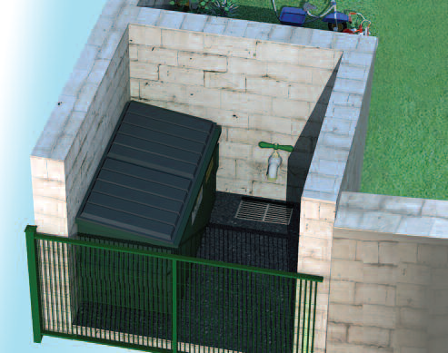
دفع زباله
ذخیره سازی مناسب و دفع زباله:
جلوگیری از گسترش بیماری،
دارای بوی ناخوشایند است
مانع از مشکلات آفات
Notes:
پوشک یکبار مصرف، دستکش، حوله های کاغذی، بافت ها را در یک سطل آشغال یا پوشک مناسب بلافاصله دور کنید.

Slide 52
هشدارهای استاندارد:
اگر با خون و مایعات بدن ارتباط برقرار کنید (فرزند شما بیمار است یا خیر) همیشه از موارد زیر استفاده کنید:
شستن دست مناسب
استفاده مناسب از دستکش های غیر قابل نفوذ
دفع زباله مناسب
تمیز کردن مناسب، ضدعفونی کردن و ضد عفونی سطوح در محیط زیست
Notes:
به دنبال احتیاط های استاندارد به معنی درمان خون و مایعات بدن است به طوری که هر کس به طور بالقوه آلوده است.
به نکات بهداشت و ایمنی مراجعه کنید.

Slide 53
پاک کردن و ضد عفونی کردن هر سطحی که فورا با خون، دفع مدفوع، بینی و چشم، بزاق، ادرار یا استفراغ خرد شود.

Slide 54
ایستگاه پوشک یا پمپرس
یک ایستگاه پوشک را در یک منطقه دور از غذا، در نزدیکی یک سینک دستشویی نصب کنید.
پشت خود را با یک میز قابل تغییر در ارتفاع راحت نگه دارید.
از سطحی تمیز، صاف، ضد آب استفاده کنید که از شکاف و شکاف برخوردار نیست. پوشش آن را با پوشش یکبار مصرف.
کرم ها، لوسیون ها و لوازم تمیز کردن را از دسترس کودکان خارج کنید. پودر بچه به علت خطر استنشاق ذرات تالک کوچک توصیه نمی شود.
فقط از پوسته پوسته استفاده کنید.
Notes:
بسیاری از میزهای جایگزین برای ایمنی اضافی باید یک بند و یک گارد محافظ داشته باشند. همیشه در دست نگه داشتن فرزند، هرگز کودک بی مراقب را ترک نکند. پشت خود را با داشتن میز در ارتفاع راحت و با استفاده از تکنیک های مناسب بلند کردن محافظت کنید.

Slide 55
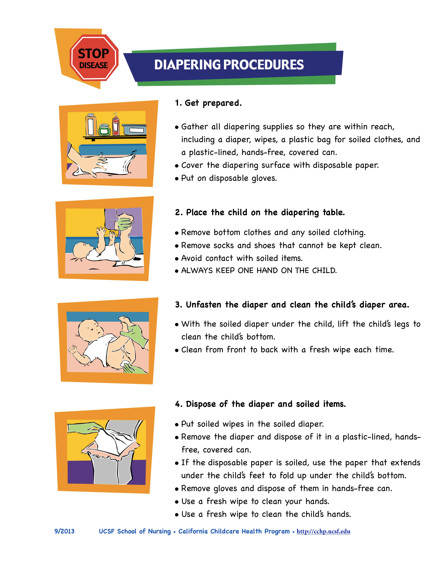
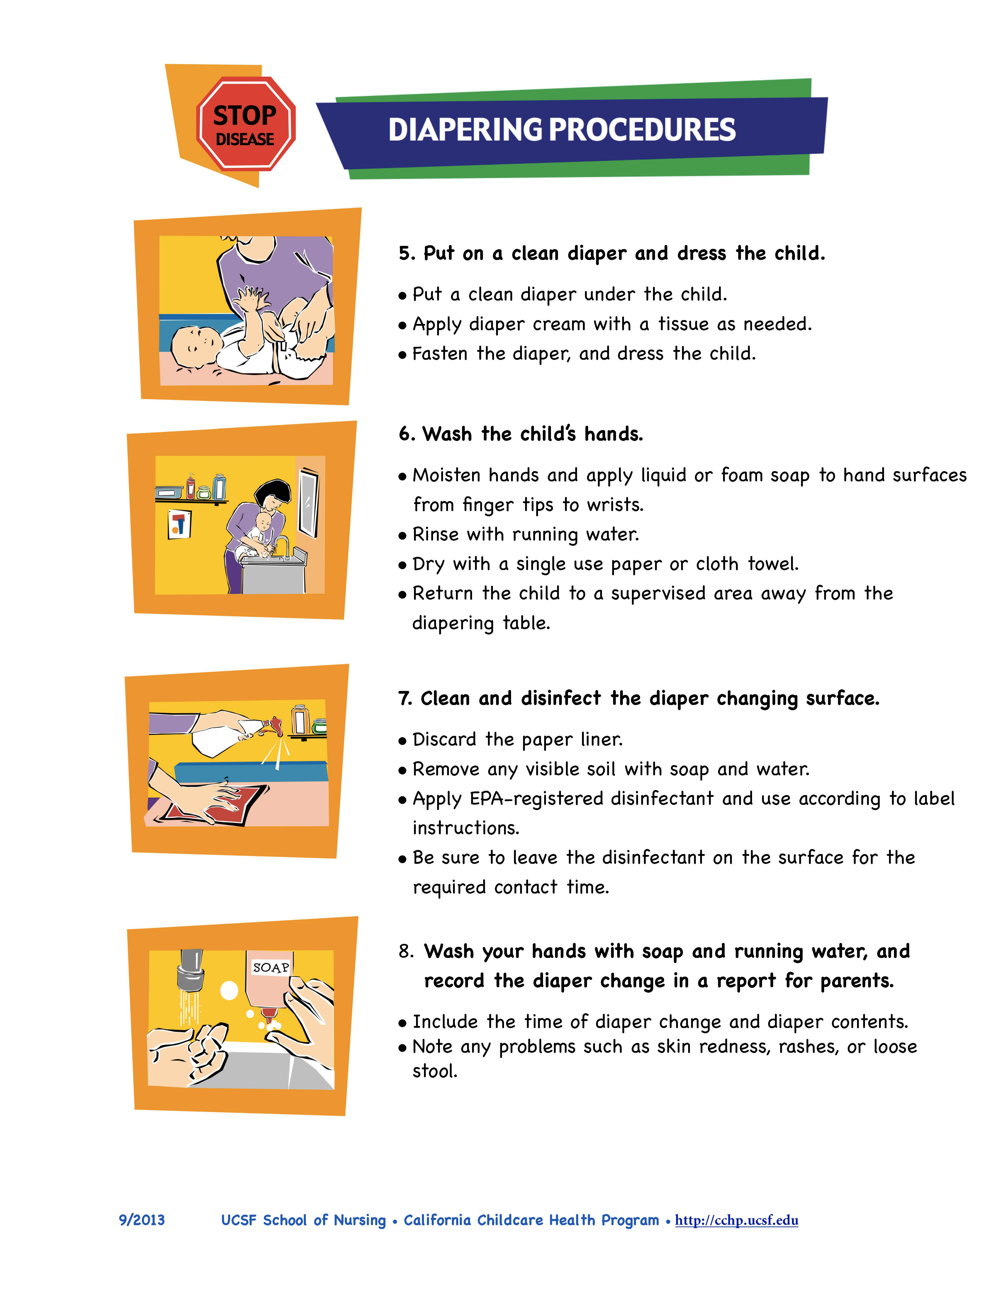
روشهای مناسب تبدیل نمودن پوشک/پمپرس
Notes:
پوشک یا لباس پوشیده از مدفوع در محیط مراقبت از کودک شستشو ندهید. خطر انتقال و آلودگی سطوح دستها، غرقاب و حمام، باعث افزایش خطر گسترش میکروب هایی می شود که می توانند باعث عفونت شوند. تمام لباس های مضر باید در یک کیسه پلاستیکی قرار گیرند، ایمن بسته شوند و بدون شستشو به خانه ببرند. به والدین درباره این روش بگویید و دلیل آن مهم است زیرا ممکن است از پوشک و آموزش شلوار برای جلوگیری از رنگ آمیزی استفاده شود.

Slide 56
توالت
Notes:
صندلی توالت بزرگ و یا مدفوع گام به اندازه استاندارد توالت مناسب برای نیازهای توالت برای کودکان است. اگر صندلی های پنهانی برای آموزش توالت استفاده می شود، شما باید آنها را فقط در یک منطقه حمام و در دسترس از توالت و یا صندلی های پنهانی استفاده کنید. پس از هر استفاده از صندلی پتی:
کمک به کودک در شستن دستان خود. انتقال کودک به محل نظارت از فعالیت های تمیز کردن و ضد عفونی کردن.
بلافاصله محتویات را در یک توالت خالی کنید، مراقب باشید که آب را در توالت نچرخانید و یا لمس نکنید.
صندلی پاتک را با آب بشویید و به توالت خالی کنید.
صندلی را با صابون و آب شستشو دهید. (استفاده از حوله های کاغذی را در نظر بگیرید.) آب آشامیدنی خالی را در توالت. دوباره بشویید
خالی کردن به توالت و فلاشینگ. اسپری با ضد عفونی کننده با توجه به دستورالعمل های برچسب. دست شستن. اجازه دهید صندلی پتکی به هوا خشک شود

Slide 57
ایمنی مواد غذایی
چگونه برای جلوگیری از بیماری های ناشی از مواد غذایی:
خرید غذای امن،
ذخیره سازی امن مواد غذایی
تهیه غذای سالم،
تمیز کردن و پاکسازی ایمن و موثر.
Notes:
USDA چهار گام به ایمنی مواد غذایی = تمیز، جدا، فریز، کوک

Slide 58
خرید غذای امن
قبل از خرید، "استفاده توسط"، "فروش توسط" یا "تاریخ انقضا" را بر روی مواد غذایی بررسی کنید.
اطمینان حاصل کنید که غذای یخچال به لمس سرد است. مواد غذایی منجمد سنگ جامد است. و کالاهای کنسروی بدون دندانه ها، ترک ها یا حفره های انفجاری هستند.
فقط گوشت و مرغ را که بازرسی شده است، خریداری کنید. USDA تضمین می کند که محصولات گوشت و مرغ، بی خطر و سالم هستند و به درستی برچسب گذاری و بسته بندی می شوند.
بسته های گوشت خام و مرغ را از مواد غذایی دیگر، به خصوص غذاهایی که تازه خورده می شوند، جدا کنید.
فقط شیر پاستوریزه، محصولات شیر ​​و آب میوه را بخرید.
فروشگاه برای گوشت، ماهی، مرغ و مواد غذایی سرد آخرین. غذاهای مستقیم را به یخچال وارد کنید و غذا را در یک ماشین (موتر) داغ ترک نکنید.

Slide 59
ذخیره سازی امن مواد غذایی
غذاهای فوری فاضلاب سرد سمت چپ خنک کننده
غذاهای خشک را در ظروف پلاستیکی تمیز، فلزی، شیشه ای یا ظروف پلاستیکی سخت و با دم تنگ کنید.
ظروف غذا در بالای طبقه (حداقل 6 ") را روی قفسه ها یا دیگر سطوح شل تمیز نگه دارید که جریان هوا را اجازه می دهد.
انبارها را از رطوبت نگهدارید برای جلوگیری از آلودگی به آفات، همه سوراخ ها و ترک ها را در انبار ها تعمیر کنید.
اقلام مواد غذایی به طور جداگانه از اقلام غیر غذایی نگهداری کنید.
توجه به تاریخ انقضا و چرخش غذا ذخیره شده را بررسی کنید.
ناهار را از خانه در یخچال تا زمان غذا نگه دارید.

Slide 60
تهیه غذای امن
قبل از تهیه و خدمت به غذا دست ها را بشویید.
قبل از باز کردن، قوطی ها را بشویید.
قبل از استفاده، تمام میوه ها و سبزیجات خام را بشویید.
گوشت، مرغ و ماهی را به طور جداگانه از غذاهای تازه آماده کنید.

Slide 61
آمادگی غذای سالم (ادامه)
باز کردن گوشت یخ زده، مرغ یا ماهی در یخچال.
گوشت و مرغ را به دمای سالم بسوزانید.
تخم مرغ را کاملا طبخ کنید.
گرم کردن غذاهای گرم به 140 درجه فارنهایت برای خدمت
در حالی که بیمار مبتلا به یک بیماری مسری هستید، غذا را آماده نکنید یا غذا بخورید.

Slide 62
تمیز کردن و پاکسازی ایمن و موثر
ظروف و ظروف
سطوح غذایی
Notes:
سطوح کار، ظروف، حوله، ظروف سفره و لوازم تمیز نگه دارید. بهترین وسیله برای شستن، شستن و پاکسازی ظروف و غذا خوردن، استفاده از یک ماشین ظرفشویی است. اگر ماشین ظرفشویی در دسترس نیست یا نمی تواند نصب شود، باید یک سینک سه بخشی برای شستشو، شستن و تمیز کردن ظروف مورد نیاز باشد. یک سینک دو جداره یا یک محفظه میتواند با اضافه کردن یک یا دو ظرف شستشو در صورت نیاز مورد استفاده قرار گیرد. استفاده از یک ردۀ خالی با یک صفحه ی تخلیه برای خنک کردن ظروف و ظروف.
بهترین استفاده از آب در حال اجرا برای شستشو است، زیرا اگر از طشت آب استفاده کنید، آب در این ظرف ظرف غذا پس از شستشوی اول، آلوده خواهد شد.

Slide 63
Notes:
تمرین گروهی کوچک

Slide 64
بهداشت دهان

Slide 65
نکاتی برای جلوگیری از افتادن دندان
دندان برس دو بار در روز: پس از صبحانه و قبل از خواب در شب. استفاده از یک اسمیر خمیر دندان فلوراید اندازه دانه برنج برای کودکان نوپا. برای پیش دبستانی ها از مقدار نخود استفاده کنید.
بچه ها را با یک بطری نگذارید و آب نوشیدنی یا نوشیدنی های شیرین را در یک بطری نگذارید.
غذای سالم را تقدیم کن دور از نوشیدنی های شیرین و تنقلات چسبنده باشید.
کودکان را تشویق کنید مقدار زیادی آب بنوشید. بررسی کنید که آب آشامیدنی شما فلوراید است.
کمک به خانواده ها برای ارائه مراقبت های دندانپزشکی در منطقه خود برای مراقبت های دندانپزشکی منظم، زمانی که کودکان اولین دندان خود را دریافت می کنند، مراقبت از دندان ها را پیدا می کنند.

Slide 67
کیفیت هوا داخل سالن
آلاینده های هوا در داخل شامل: باکتری، ویروس ها، قالب، گرد و غبار، حشرات حیوانات خانگی، گرده ها و آفت زیستی؛ بخار از اجاق ها و بخاری ها، تمیز کردن / ضد عفونی کردن / ضد عفونی کردن محصولات، عطرها، خوشبو کننده های هوا، آفت کش ها، وسایل هنر، دود، دست دوم و سوم دود؛ VOCs از کارپت، اتمام چوب، مبلمان جدید و رنگ.
Notes:
بسیاری از مشکلات بهداشتی ممکن است توسط هوا آلوده ایجاد شود. در هر مقررات صدور مجوز، در تنظیمات مراقبت از فرزندان مجاز، سیگار کشیدن مجاز نیست.
فعالیت های گروه کوچک با استفاده از سلامت محیط زیست و توجه ایمنی به عنوان مرجع.

Slide 68
کیفیت هوا در فضای باز
Notes:
دود، دود، اسپری آفت کش، احتراق و دود انجن ماشین و یا موتر خودرو می تواند همه را در خارج از منزل آلوده کند. توجه به شاخص کیفیت هوا از EPA.
به طور کلی، کودکان برای بازی در خارج از منزل سالمترند، اما زمانیکه کودکان باید در داخل باقی بمانند. فضای داخلی خود را تنظیم کنید تا فرصت های بازی فعال فراهم شود، زمانی که کودکان باید در داخل خانه بمانند.

Slide 69
تامین آب
Notes:
آب شیرین در ایالات متحده به طور کلی امن است. قانون آب آشامیدنی قانون یک قانون فدرال است که به شرکت های آب و فاضلاب عمومی نیاز دارد تا آب را به طور مرتب آزمایش کنند و از استانداردهای فدرال سختگیرانه برخوردار باشند. استانداردهای کیفیت آب در کالیفرنیا حتی بیشتر از استانداردهای فدرال است. تست کیفیت آب سالانه انجام می شود و نتایج به هر مشتری در گزارش اعتماد مصرف کننده (CCR) ارسال می شود. شما می توانید وب سایت سیستم آب عمومی عمومی خود را برای CCR فعلی بررسی کنید.

Slide 70
تامین آب
آیا آب خود را از چاه های آبهای زیرزمینی، چشمه ها یا آب های سطحی به جای یک سیستم آب عمومی استفاده می کنید؟
در صورت لزوم، مقررات صدور مجوز مراقبت از کالیفرنیا (CCL) نیازمند بازرسی در سایت های منابع طبیعی خصوصی است و گزارش آزمایشگاهی نشان می دهد که آب برای نوشیدن امن است.
Notes:
اگر آب خود را از منابع خصوصی دریافت کنید، با بخش بهداشت عمومی محلی، اداره بهداشت عمومی کالیفرنیا یا آزمایشگاه تجاری مجاز برای اطلاعات در مورد آزمایش آب خود تماس بگیرید. برای کسب اطلاعات بیشتر در مورد مقررات مراقبت از کودک و آزمایش آب، با دفتر صدور مجوز مراقبت از کودکان منطقه خود تماس بگیرید.

Slide 71
تامین آب
چگونه می توان آب آلوده شد؟
تصفیه آب آلاینده ها را حذف می کند و باعث می شود که آب به لوله های خوردگی کمتر شود. هنگامی که آب یک سیستم آب عمومی را ترک می کند، در نظر گرفته می شود.
آب پس از خروج از سیستم آب عمومی می تواند آلوده شود. همانطور که آب از طریق لوله های مسکونی جریان می یابد، قطعات کوچک سرب می توانند لوله ها را از بین ببرند و سرب می تواند به آب برسد. آب در لوله ها یا اتصالات با سرب جذب شده می تواند سرب را جذب کند. خانه ها و ساختمان هایی که پیش از سال 1986 ساخته شده اند بیشتر احتمال دارد که لوله ها، لحیم کاری یا تجهیزاتی که حاوی سرب هستند
Notes:
به احتمال زیاد آب شما برای نوشیدن امن است. با این حال، اگر شما نگران ایمنی آب آشامیدنی در ساختمان خود هستید، یک آزمایشگاه مجاز می تواند آزمایش کند
آب از اتصالات فردی. آزمایشگاه شما را برای جمع آوری نمونه های آب ارسال می کند یا یک تکنسین برای جمع آوری نمونه ارسال می کند.
برای کسب اطلاعات بیشتر در مورد آزمایش آب خود، با سیستم آبرسانی عمومی محلی تماس بگیرید.

Slide 72
تامین آب
اگر من مطمئن نیستم که آب از شیر من امن است چه می توانم انجام دهم؟
فقط برای آب آشامیدنی، پخت و پز و مخلوط کردن فرمول نوزاد استفاده کنید.
صفحه نمایش و آئاتورهای دستگاه را تمیز کنید.
اگرنل آب را به مدت شش ساعت یا بیشتر روشن نکرده اید،پس در وقت ضرورت نل آب را به مدت کوتاه باز کنید تا نل تمیز شود.
در نظر بگیرید با استفاده از یک فیلتر آب تایید شده توسط بنیاد ملی ایمنی (NSF). همیشه برچسب زدن اطلاعات محصول را چک کنید و از فیلترها بر اساس دستورالعمل استفاده کنید.
Notes:
آب مورد استفاده برای تخلیه لوله ها می تواند برای اهداف دیگری مانند آبیاری گیاهان غیر خوراکی و چمن ها مورد استفاده قرار گیرد.

Slide 73
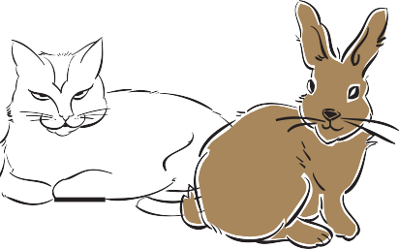
حیوانات خانگی در کودکانستان
Notes:
حیوانات خانگی همراهان خوبی هستند و فرصت های زیادی برای یادگیری کودکان فراهم می کنند. با این حال، حیوانات می توانند بعضی از بیماری ها را به افراد منتقل کنند. این دستورالعمل ها را برای کاهش خطر گسترش بیماری دنبال کنید.

Slide 74
حیوانات خانگی در کودکانستان
حیوانات خانگی باید در سلامت خوب و دوستانه نسبت به کودکان باشند.
سگ ها و گربه ها باید ایمن و برنامه های کنترل شبش کنه و کرم باشند.
قفس حیوان خانگی را تمیز نگه دارید نگه داشتن حیوانات خانگی از دسترس کودکان.
به طور مستقیم کودکان بازی کردن با حیوانات خانگی را نظارت می کنند.
اگر یک حیوان خانگی داشته باشید، به پدر و مادر اطلاع دهید قبل از ثبت نام. (بعضی از کودکان حساسیت دارند.)
پس از دست زدن به حیوانات خانگی یا حیوانات خانگی، دستان خود را (و دست های کودکان) بشویید.

Slide 75
خزندگان و حیوانات خانگی غیر معمول
خزندگان، لاک پشت ها و اقیانوسی ها سالمونلا را حمل می کنند و برای تنظیمات مراقبت از کودک مناسب نیستند.
مارها زهر و یا تهاجمی، عنکبوت یا ماهی گرمسیری در تنظیمات مراقبت از کودکان یک خطر ایمنی هستند.
* با دامپزشک تماس بگیرید اگر مطمئن نیستید که حیوان خانگی امن است اطراف بچه ها باشد.

Slide 76
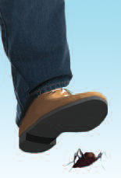
آفات
چرا کنترل آفات در تنظیمات مراقبت از کودکان؟
مثال هایی از آفات سلامتی می تواند سبب:
مگس می تواند میکروب ها را گسترش دهد
نیش حشرات می تواند بیماری را گسترش دهد
نیش زنبور زرد دردناک است و برخی افراد آلرژی دارند
گزش عنکبوتی دردناک است و می تواند مضر باشد
موش ها و موش ها می توانند بیماری را گسترش دهند
سوسک ها می توانند حملات آسم را ایجاد کنند.
Notes:
آفات می توانند باعث آسیب یا گسترش بیماری در محیط مراقبت از کودکان شوند.

Slide 77
آفت کش ها
قرار گرفتن در معرض آفت کش ها می تواند برای سلامتی کودکان مضر باشد.
کودکان نسبت به آفت کش ها در محیط آسیب پذیرترند زیرا:
آنها در زمین یا نزدیک به زمین بازی می کنند؛
اسباب بازی ها و اشیا را در دهان خود قرار دهید؛
مغز، سیستم ایمنی بدن و اندامها هنوز هم در حال توسعه هستند.

Slide 78
مدیریت یکپارچه آفات IPM
IPM یک روش کنترل آفات است که استفاده از آفت کش ها را به حداقل می رساند - راه های زیادی برای کنترل آفات بدون استفاده از مواد شیمیایی مضر وجود دارد.
IPM جایگزین کمترین سمی برای اسپری آفت کش ها را فراهم می کند.
با استفاده از IPM، آفت کش ها تنها به عنوان آخرین راه حل مورد استفاده قرار می گیرند.

Slide 79
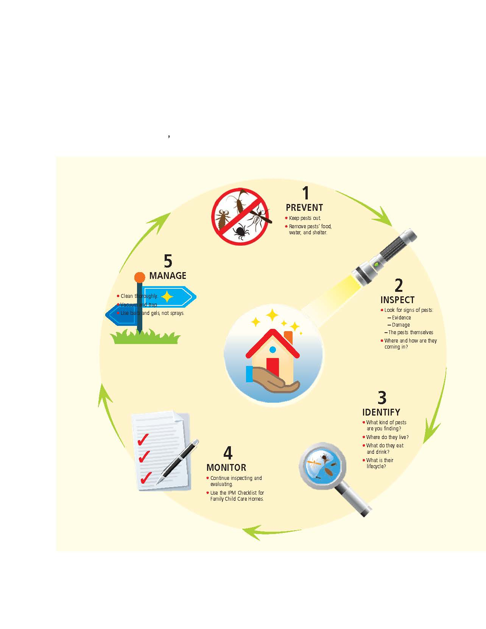
مراحل IPM
Notes:
پیشگیری یعنی از بین بردن آفات مواد غذایی، آب و پناهگاه نگهداری آفات. قانون مراقبت های سالم نیاز به ارائه دهندگان خدمات مراقبت از کودکی در صورت استفاده از آفت کش ها (شامل ضد میکروبی) آموزش سالانه IPM است. ارائه دهندگان خدمات مراقبت از کودک می توانند از کلاس آنلاین رایگان از وب سایت سازمان تنظیم مقررات آفت کش ها (DPR):http://apps.cdpr.ca.gov/schoolipm/training/main.cfm

Slide 80
مناطق شن و ماسه و شن و ماسه
گودال ماسهبازی را از حوالی های غالب بردارید و یا با استفاده از بوته ها، درختان یا حصار ها، موهای بگذارید.
جدا کردن ماسهبازی از تجهیزات بازی دیگر مانند اسلاید یا نوسانات.
اطمینان حاصل کنید که گودال ماسهبازی دارای زهکشی مناسب باشد تا آب خالی نباشد
استفاده از شن و ماسه نرم و صاف، شن و ماسه شسته که برای استفاده از گودال ماسه ای برچسب گذاری شده است.
پیاده رو اطراف را از شن و ماسه نگه دارید. پیاده رو پیاده رو به طور مرتب برای کاهش خطر لغزش.
اطمینان حاصل کنید که منطقه بازی شن و ماسه آزاد از آفات، اشیای تیز و مدفوع از گربه ها یا حیوانات دیگر است.
از مواد شیمیایی برای ضدعفونی ماسه در ماسهبازی استفاده نکنید. در عوض، ماسه خیس را حذف کنید.
ماسه را به عنوان ضروری نگه دارید تا ماسه تمیز شود.
منطقه بازی شن و ماسه را از مواد غذایی، زباله، و آب ایستاده پاک کنید.
هنگامی که در حال استفاده نیست، ماسهبازی ها را پوشانده باشید.
Notes:
بچه ها از شن و ماسه لذت می برند و یاد می گیرند. با این حال یک جعبه شن و ماسه می تواند خطر سلامتی و ایمنی باشد.

Slide 81
سیاست هایی برای جلوگیری از گسترش بیماری های عفونی
فصل I، بخش 3
Notes:
یک سیاست چیست؟ راهی برای بهبود ارتباطات، ارائه راهنمایی و اطمینان از عدالت. گاهی اوقات سياست ها، قانون هستند، همانطور که در مقررات صدور مجوز، و گاهی اوقات سیاست ها بر اساس "بهترین شیوه ها" استوار است. همه سیاست ها باید در زمان ثبت نام و بعد از آن مورد نیاز باشد.
از شرکت کنندگان بخواهید تا برخی از موضوعات سلامت پیشگیرانه را که نیازمند سیاست های واضح و کتبی است را فهرست کنید.

Slide 82
موضوعات برای سیاست ها
تاریخچه سلامت
اطلاعات اضطراری
ایمن سازی (کودکان و کارکنان)
نگه داشتن پرونده های سلامتی و محرمانه بودن
محرومیت برای سیاست بیماری در تنظیم مراقبت از کودک
مراقبت از کودکان مبتلا به بیماری خفیف
ارتباط در مورد بیماری (گزارش مورد نیاز)
اداره دارو کودکان با نیازهای ویژه
روش های اضطراری بیماری
سیگار کشیدن و یا مصرف الکل یا مواد مخدر غیر قانونی
سلامت کارکنان

Slide 83
برای توسعه یک سؤال بپرسید:
چه اتفاقی خواهد افتاد؟
چرا انجام خواهد شد؟
چه کسی مسئول است؟
زمان و چگونگی انجام آن چیست؟
چگونه می توان از طریق آن ارتباط برقرار کرد، اجرا و نظارت کرد؟

Slide 84
تاریخچه سلامت و خط مشی اطلاعات اضطراری
LIC 700 شناسایی و اطلاعات اضطراری مراکز مراقبت از کودکان
LIC 702 گزارش تاریخچه بهداشت والدین کودک
LIC 701 مراکز مراقبت از کودک-پزشک
LIC 627 موافقت برای مراکز درمانی و مراقبت از کودکان
فرم اطلاعات اضطراری کودک طرح بلایای مراقبت از کودک * دقیق تر
Notes:
مهم است که یک تاریخچه سلامتی و اطلاعات اضطراری برای هر کودک داشته باشید. شما باید اطلاعات مربوط به ایمن سازی، بیمه درمانی، هر و هر گونه سلامت خاص دیگری را که کودک دارید مانند آلرژی، آسم یا داروها داشته باشید. فرم های صدور مجوز به شما کمک می کند اطلاعات را جمع آوری کنید.
اگر یک کودک دارای نیازهای ویژه بهداشتی باشد، باید با ارائه دهنده مراقبت از خانواده و مراقبت های بهداشتی به منظور ایجاد یک طرح مراقبت کتبی، با آن کار کنید.
اطمینان حاصل کنید که اطلاعات تماس اورژانسی به روز ینعی بدون تغیر باشد.

Slide 85
سیاست ایمن سازی
این قانون نیاز به شواهد کتبی برای ایمن سازی هر روز کودک دارد.
والدین باید پرونده ایمن سازی فرزند خود را قبل از ثبت نام ارسال کنند.
برنامه های مراقبت از کودکان مجاز به کپی اطلاعات در کارت ایمن سازی کالج کالج (کارت آبی)
هر سقوط، شما باید گزارش ارزیابی ایمن سازی را به اداره بهداشت محلی خود ارسال کنید
کارت های آبی، ابزارهای مفید و کمک در بخش بهداشت محلی شما موجود است.
Notes:
ایمن سازی یک راه مهم برای کاهش خطر گسترش بیماری های جدی در میان کودکان است. ایمن سازی برای ورود به مراقبت از کودکان مجاز توسط قانون لازم است. پدر و مادر یا نگهبانان دانش آموزان در هر مدرسه یا مرکز مراقبت از کودک، چه عمومی و چه خصوصی، دیگر مجاز به ارائه معافیت های اعتقادی شخصی برای یک واکسن مورد نیاز نیستند.

Slide 86
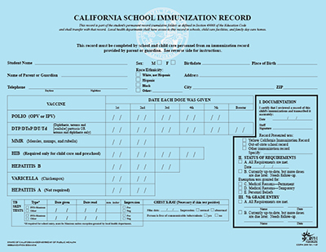
Notes:
هر کودک نیاز به یک کارت آبی در فایل نشان دادن وضعیت ایمن سازی روزانه دارد.
کاپی کارت های آبی را به شرکت کنندگان ارسال کنید. اطلاعات تماس آنها را برای شعبه ایمنی بخش اداره بهداشت محلی خود را به آنها بدهید.

Slide 87
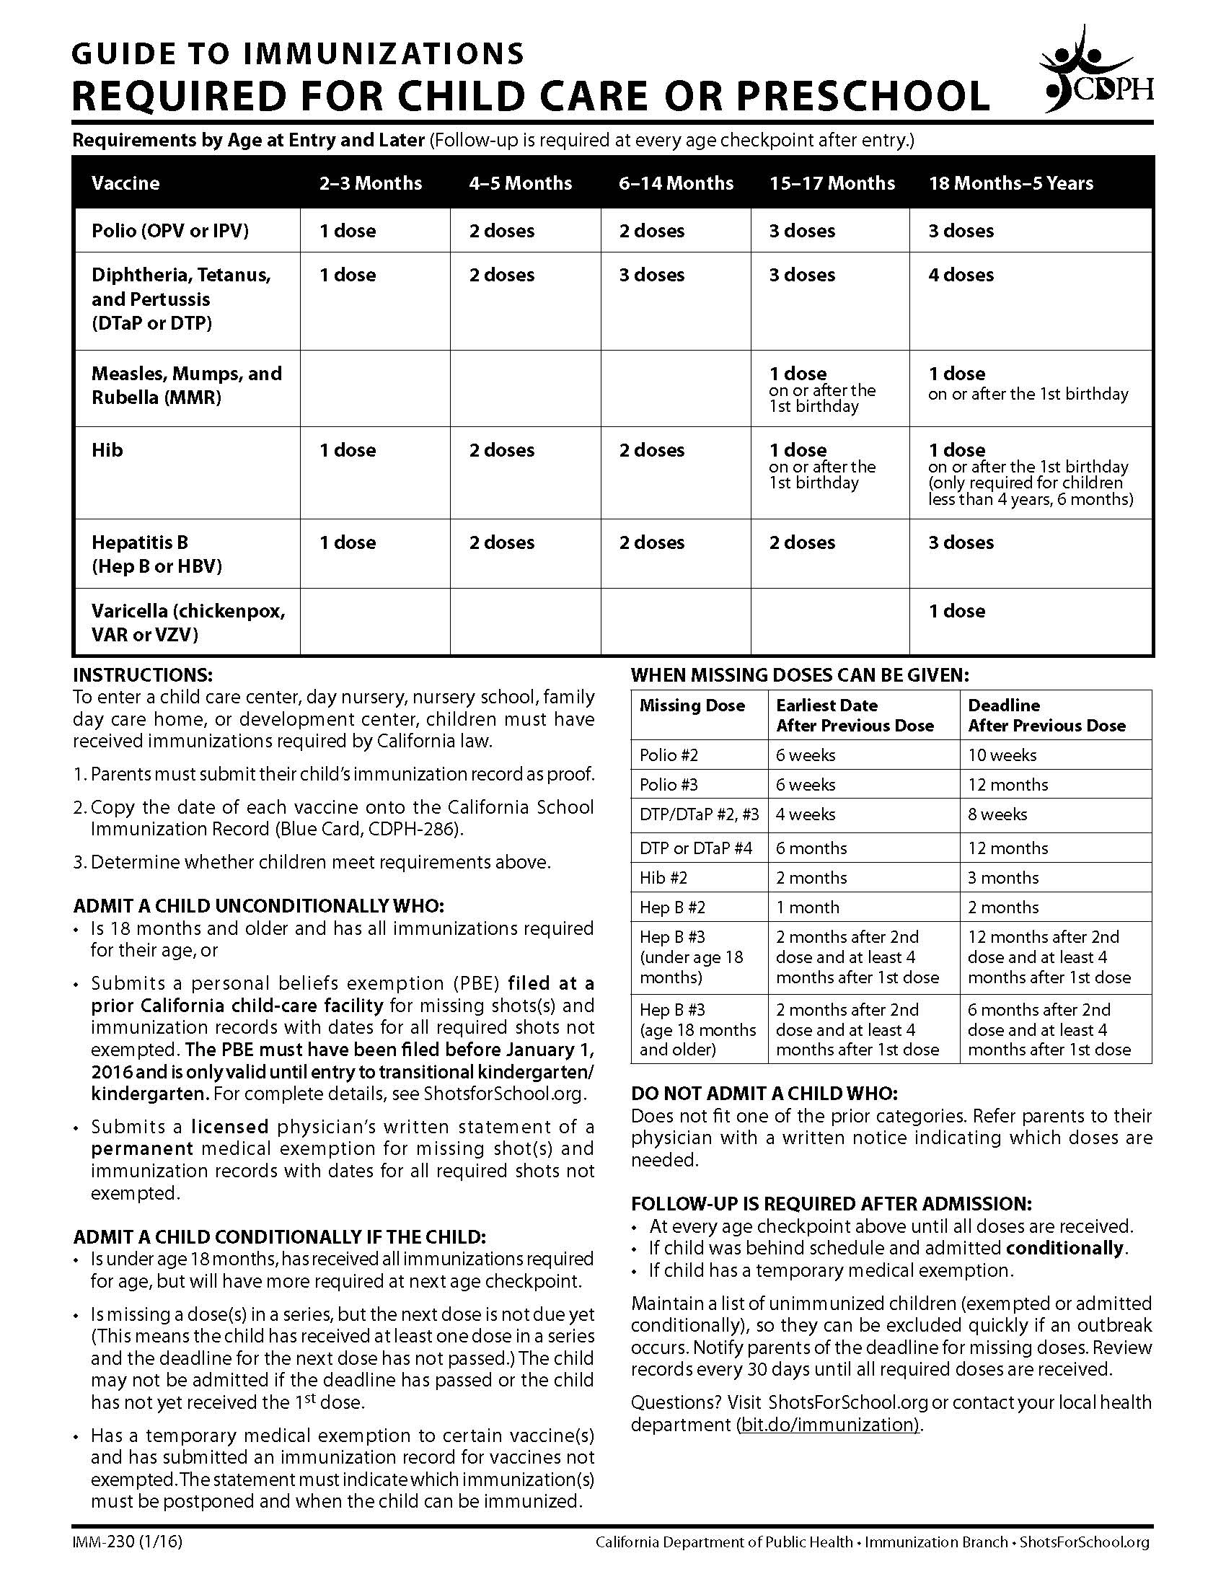

Slide 89
نگه داشتن پرونده های سلامتی
یک پرونده برای پرونده سلامتی هر کودک را با:
پرونده های ایمن سازی
نیازهای بهداشتی و برنامه های مراقبت ویژه (به عنوان مثال، آسم یا دیابت)
تاریخ بهداشت
غربالگری سلامتی (بینایی، شنوایی، نتایج آزمایشگاه، قد و وزن، رشد، توبرکلوز)

Slide 90
محرمانه بودن
پرونده های بهداشتی برای محافظت از حریم خصوصی کودکان و خانواده ها "محرمانه" هستند.
اگر شما نیاز به اطلاع رسانی به خانواده ها و کارکنان برنامه در مورد یک بیماری عفونی، به طوری که آنها می توانند برای علائم تماشا، نام و یا شناسایی کودک را به بیماری نیست.
ممکن است لازم باشد اطلاعات خاصی را برای ایمنی کودک به اشتراک بگذارید، مثلا: اگر یک کودک آلرژی شدید داشته باشد یا هنگام گزارش سوء استفاده شناخته شده یا مشکوک به کودک به خدمات محافظت از کودکان.
Notes:
طبق قانون این پرونده ها فقط می توانند با کارکنانی که نیاز به اطلاعات دارند به منظور انجام کار خود به اشتراک گذاشته شوند. اطالعات حفظ محرمانه بودن را در تنظیمات مراقبت از کودکان مشاهده کنید.

Slide 91
سلامتی کارکنان
الزامات ایمن سازی
آنفلوانزا (سالانه)
کوفتی
سرخک
یک ارائه دهنده مراقبت های بهداشتی اولیه می تواند واکسن های بیشتری را براساس سلامت و تاریخ ایمن سازی شما معرفی کند.
Notes:
فردی ممکن است در یک مرکز مراقبت از کودک یا خانه مراقبت از خانواده کار نکرده و یا داوطلب نشود، مگر اینکه ایمن شده باشد. به منظور واجد شرایط بودن معافیت، فرد باید یکی از موارد زیر را به مرکز مراقبت از کودک یا خانه مراقبت از خانواده ارائه دهد: تعیین یک پزشک مجاز، به صورت کتبی، که ایمن سازی به دلیل شرایط فیزیکی آنها برای آنها امن نیست شرایط پزشکی؛ یا تعیین یک پزشک مجاز، به صورت کتبی، که شواهدی از مصونیت فعلی دارد؛ یا فقط با توجه به واکسن آنفلوانزا، اعلامیه ای امضا شده که وی واکسن را رد کرده است. برای اطلاعات بیشتر و اطلاعات در مورد چگونگی واکسیناسیون، با بخش بهداشت عمومی محلی تماس بگیرید.

Slide 92
سلامتی کارکنان
سیاست را برای:
نمایش های قبل از کار و بررسی های منظم
محرومیت برای بیماری
به دنبال احتیاط های استاندارد
شیوه های مناسب برای بلند کردن
Notes:
متأسفانه بسیاری از مراقبان مراقبت از سلامت خود را به منظور تمرکز بر نیازهای کودکان غافلگیر می کنند. سلامت کارکنان را اولویت بندی کنید.

Slide 93
ارائه دهندگان باردار
برخی از بیماری های عفونی در دوران کودکی می توانند برای یک جنین یا نوزاد (چیچک، CMV،، سرخجه، آنفلوانزا) مضر باشند.
اگر باردار هستید، مراقبت منظم قبل از زایمان را دریافت کنید. ارائه دهنده خدمات بهداشتی در مورد شغل تان معلومات بدهید.
ایمن سازی و احتیاط های استاندارد زیر، زنان باردار را از ابتلا به بیماری عفونی محافظت می کند.

Slide 94
محرومیت برای سیاست بیماری
سیاستی روشن برای زمانی که کودکان به دلیل بیماری نمی توانند در مراقبت از کودک شرکت کنند.
خط مشی نوشته شده خود را با والدین به اشتراک بگذارید
اطمینان حاصل کنید که کارکنان نحوه اعمال و اجرای سیاست خود را درک می کنند.
پیروی از سیاست انصراف خود را به طور عادلانه و پیوسته انجام دهید.

Slide 95
دلایل خروج
کودک به اندازه کافی برای شرکت در فعالیت های روزمره احساس نمی کند. (به عنوان مثال، سرزده، انرژی کم، سرخورده، گریه)
کودک بیمار نیاز به مراقبت بیشتری از کارکنان می تواند بدون ایجاد خطر برای سلامتی و ایمنی سایر کودکان فراهم کند.
این بیماری خطر ابتلا به بیماری مضر را به دیگران می دهد.
Notes:
به نکات بهداشت و ایمنی مراجعه کنید: به غیر از کودکان به علت بیماری.

Slide 96
یک کودک باید در خانه بماند اگر....
تب همراه با تغییر رفتار یا سایر علائم بیماری مانند گلودرد، بخار، استفراغ، اسهال، درد گوش و غیره)
خستگی غیرمعمول، سرفه کنترل نشده یا خس خس، گریه مداوم، مشکل تنفس یا درد شکمی شدید.
اسهال (مدفوع آبریزش است که نمی تواند در یک پوشک وجود داشته باشد یا باعث ایجاد حوادث شود).
استفراغ (بیش از دو بار در 24 ساعت گذشته)
همانطور که توسط اداره بهداشت محلی تعیین می شود به عنوان یک خطر برای گسترش بیماری در طی شیوع.
Notes:
یا اگر آنها دیگر معیارهای خروج را در اسلاید قبلی ببینند.

Slide 97
نگه داشتن یک کودک در خانه تا زمان ارزیابی توسط یک ارائه دهنده خدمات بهداشتی
استروپ گلو (و 24 ساعت پس از شروع درمان)
Impetigo (و 24 ساعت پس از شروع درمان)
چربی (و برای 24 ساعت پس از شروع درمان)
زخم های دهان با سوزش

Slide 98
مثلات زمانی که برای یک کودک خوب باشد برای آمدن درکودکستان ...
سرماخوردگی های رایج، بینی غوطه ور، سرفه خفیف
تب اگر نشانه های دیگری وجود نداشته باشد
چشم های آبدار با تخلیه آبی روشن یا چشم صورتی (مگر اینکه کودک با سایر معیارهای محرومیت مواجه شود).
بخار بدون تب و یا تغییر رفتار

Slide 99
ارتباط در مورد بیماری
قبل از ثبت نام یک کودک همه سیاست های بهداشت و ایمنی را مرور کنید.
هرگونه تغییر در سیاست های بهداشت و ایمنی در جلسات والدین را بگویم؛ در کتابچه راهنمای والدین خود؛ توسط خبرنامه ها، جزوات، آگهی های تابلو اعلانات؛ و به صورت شفاهی همانطور که پدر و مادر را در ابتدای و پایان روز به شما تبریک می گویم.
Notes:
اطمینان به والدینی که در بهترین شرایط فرزندان کار می کنند. با زبان اصلی والدین (در صورت امکان) و بدون قضاوت ارتباط برقرار کنید.

Slide 100
برقراری ارتباط با ارائه دهندگان خدمات بهداشتی
معمولا شما از طریق والدین با ارائه دهنده خدمات درمانی ارتباط برقرار می کنید.
برای نگارش نگرانی های خود از "تبادل اطلاعات با فرم ارائه دهنده خدمات بهداشتی" استفاده کنید. یا فقط یک یادداشت ساده بنویسید
شما بدون اجازه کتبی والدین نمی توانید به طور مستقیم به یک پزشک یا کلینیک صحبت کنید. («موافقت برای انتشار فرم پزشکی اطلاعات» را ببینید).
Notes:
هدف از ارتباط شما این است که مشاهدات خاص خود راجع به یک کودک (و شاید برخی اطلاعات مربوط به برنامه خود) را به اشتراک بگذارید و نظر خود را در مورد وضعیت فرزندتان بدست آورید، و همچنین توصیه هایی در مورد اینکه کودک می تواند به مراقبت بازگردد. به دلیل قوانین محرمانه بودن، ارائه دهندگان مراقبت های بهداشتی قادر به بحث در مورد سلامت کودک با شما نخواهند بود مگر اینکه یک فرم رضایت نامه از والدین داشته باشند.

Slide 101
ارتباط والدین
از والدین بخواهید تا 24 ساعت بعد از تشخیص بیماری را به برنامه مراقبت از کودک گزارش دهند، حتی اگر آنها فرزند خود را به خانه نگه دارند.
والدین دیگر هشدار می دهند که علائم این بیماری را در کودکان خود تماشا کنند و در صورت لزوم به پزشک مراجعه کنند. شما می توانید از "اطلاعیه در معرض ابتلا به بیماری آلزایمر" استفاده کنید. (نام فرزند بیمار را به اشتراک نگذارید).
Notes:
اجازه دهید پدر و مادر شما می دانند که شما ارسال پیام های خانه در معرض والدین است، اما هیچ نامی را ذکر نمی کنند.

Slide 102
گزارش بیماری به بخش بهداشت محلی شما
برخی از بیماری های عفونی و شیوع بیماری باید به اداره بهداشت محلی گزارش شود.
شیوع اپیدمی باید به مجوز مراقبت از کودکان گزارش شود.
اگر در مورد بیماری های خاص سوالی دارید، با اداره بیماری های واگیردار اداره بهداشت محلی خود تماس بگیرید.
Notes:
اگر گزارش را تهیه کنید، والدین فرزند را مطلع کنید که باید از این بیماری به بخش بهداشت گزارش دهید. ارائه دهنده مراقبت های بهداشتی کودک برای گزارش موارد فردی بیماری های خاص لازم است.

Slide 103
مراقبت از کودکان مبتلا به بیماری خفیف
كودكان كوچك كه در مراقبت از كودكان ثبت نام كرده اند، شيوع زيادي از بيماري دارند.
تصمیم گیری در مورد اینکه آیا یک کودک باید بر اساس یک پرونده بماند یا به خانه برود، تصمیم گیری کند.
اگر یک کودک نیاز به رفتن به خانه به دلیل بیماری داشته باشد، تنظیمات مراقبت از کودکان باید حداقل مراقبت موقت را تا زمانی که یک عضو خانواده یا بالغ تعیین شده وارد می شود، فراهم کند.
Notes:
یک منطقه آرام را در اختیار داشته باشید که در آن مراقبت از کودک و یا بی سر و صدا بازی می کند تا یک عضو خانواده وارد شود. اطمینان حاصل کنید که کودک راحت و تحت نظارت است

Slide 104
سیاست اداره دارو
مراحل خود را با خیال راحت وارد کنید:
دریافت
ذخیره سازی
اداره کردن
مستند سازی
هر دارویی که در محیط مراقبت از کودک شما داده شده است.
Notes:
به سختی بیمار و کودکان مبتلا به بیماری های مزمن ممکن است نیاز به مصرف دارو در هنگام برنامه مراقبت از کودک داشته باشید. قانون آمریکاییان با معلولیت (ADA) شما را ملزم می کند که هنگام مراقبت از کودکان با نیازهای بهداشتی خاص، محل های مناسب را تنظیم کنید. شامل روش های کتبی برای چگونگی مصرف دارو در برنامه عملیاتی خود می باشد. اطمینان حاصل کنید که کارکنانی که دارو را دریافت می کنند، در روش های خود برای دادن داروها آموزش دیده اند.

Slide 105
از شما خواسته می شود ...
داروهای اعطا شده: توسط یک ارائه دهنده خدمات بهداشتی برای یک کودک خاص و بیماری و توسط یک داروساز پر شده است.
داروهای بدون نسخه (داروهای بدون نسخه): توصیه شده توسط یک ارائه دهنده مراقبت های بهداشتی برای یک کودک و بدون نسخه می توانید خریداری کنید.
Notes:
آنتی بیوتیک ها و استنشاقهای آسم نمونه هایی از داروهای تجویزی هستند. استامینوفن و ایبوپروفن نمونه هایی از داروهای بدون نسخه هستند. برای نشان دادن کلاس، نمونه هایی از داروهای تجویزی و داروهای ضد دارو را ارائه دهید.

Slide 106
دریافت دارو
اطمینان حاصل کنید که دستورالعمل های نوشته شده و رضایت امضا شده از والدین یا سرپرست قانونی داشته باشید.
اطمینان حاصل کنید که دارو در ظرف اصلی قفل ایمنی با یک برچسب تجویزی یا دستورالعمل سازنده وجود دارد.
Notes:
برچسب تجویزی را برای:
نام و نام خانوادگی فرزند
نام و شماره تلفن کارشناس بهداشتی که دارو را سفارش داد
تاریخ نسخه پر شده است
تاریخ انقضا، و
دستورالعمل های ویژه برای چگونگی ذخیره دارو.

Slide 107
ذخیره دارو
اطمینان حاصل کنید که تمام داروها با خیال راحت ذخیره می شوند و از دسترس کودکان خارج نمی شوند.
داروها را طبق دستورالعمل های برچسب نگهدارید به عنوان مثال، برخی از داروها باید سرد شود و بعضی از آنها باید از نظر نور خاموش شوند.
داروها را از مواد غذایی دور نگهدارید.

Slide 108
مديريت دارو
کارکنان مراقبت از کودکان که دارو را ارائه می دهند باید در چگونگی دادن دارو خاص به یک کودک آموزش ببینند.
همیشه از 5 حقوق اداره دارو استفاده کنید: کودک راست، دارو راست، دوز راست، مسیر درست، زمان مناسب.

Slide 109
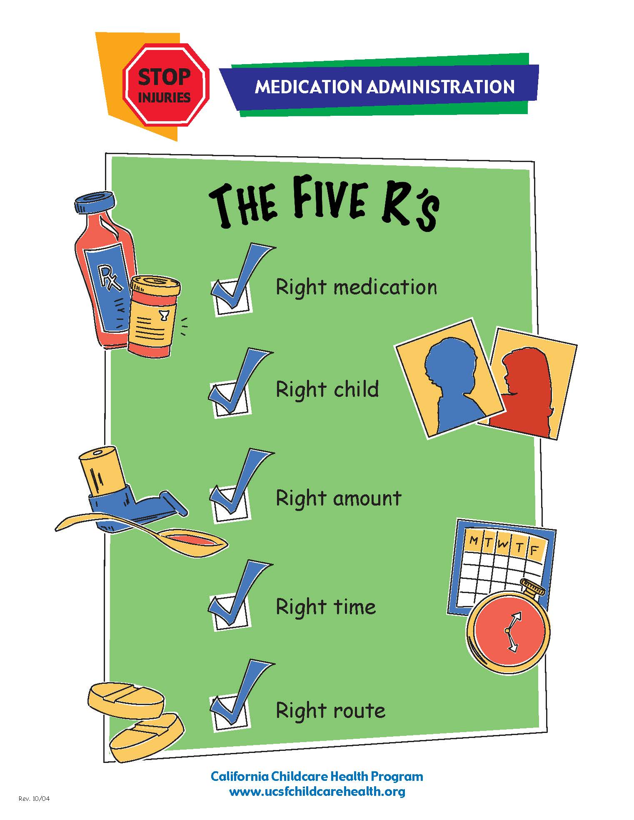

Slide 110
مستند سازی اداره دارو
فهرست ورود به سیستم را نگه دارید:
نام دارو،
نام فرزند دریافت کننده واسطه
نام شخص دارنده دارو،
تاریخ، زمان و دوز دارو که داده شده است.

Slide 111
برنامه ریزی برای کودکان با نیازهای ویژه سلامت
برای هر کودک با نیازهای بهداشتی خاص، به یک برنامه مراقبتی نوشته شده نیاز دارید
فرم CCHP "طرح مراقبت ویژه" را ببینید.
Notes:
کودکان با نیازهای ویژه مراقبت های بهداشتی و خانواده های آنها از فرصت هایی برای اجتماعی شدن بهره مند می شوند که به همان اندازه طبیعی هستند. با توجه به برنامه ریزی دقیق، اکثر این کودکان می توانند به راحتی به تنظیمات مراقبت از کودکان متصل شوند. برای ایجاد یک محیط امن برای این کودکان، همسالان خود و اعضای کارکنانی که برای آنها مراقبت می کنند، نزدیک با والدین و ارائه دهندگان خدمات بهداشتی کار کنید.

Slide 112
کودکان با نیازهای ویژه
مراقبت از یک کودک با نیازهای ویژه ممکن است نیاز به حمایت و منابع اضافی از:
کارشناسان ورودی
مشاوران بهداشت روانی
درمانگران
مددکاران اجتماعی
والدین کودک
متخصصان مراقبت های بهداشتی
Notes:
در حالی که شما طبق قوانین ADA برای اقامت مناسب برای کودکان با نیازهای ویژه نیاز دارید، سؤالات زیر را در نظر بگیرید:
آیا معلولیت کودک نیاز به مراقبت بیشتر از شما منطقی قادر به ارائه؟
آیا مهارت ها و توانایی های مورد نیاز برای انجام وظایف پزشکی یا دیگر مورد نیاز برای مراقبت از کودک را دارید یا می توانید به راحتی از طریق آموزش یا پیشرفت حرفه ای مهارت های خود را بدست آورید؟
آیا برنامه مراقبت از فرزند شما برای تامین نیازهای بهداشتی و ایمنی این کودک مجهز است؟
آیا وقت اضافی شما برای مراقبت از این کودک بیش از این است که بتوانید بدون قرار دادن فرزندان دیگر در مراقبت از شما در معرض خطر ابتلا به بیماری یا آسیب و یا بدون توجه به نیازهای خود را نادیده بگیرید؟

Slide 113
خط مشی های اضطراری و روش ها
اجازه دهید خانواده ها بدانند که شما در اولین کمک و CPR آموزش دیده اید و در صورت اضطراری شما می توانید:
به سرعت سلامت کودک را ارزیابی کنید
با شماره 911 یا سایر موارد اضطراری مناسب در صورت نیاز تماس بگیرید
در صورت لزوم به اولین کمک و CPR کمک کنید
با خانواده یا فردی که فهرست شده اند تماس بگیرید، در شرایط اضطراری تماس بگیرید.
اگر کودک خود را در معرض مواد سمی قرار می دهد، با کنترل سموم تماس بگیرید.

Slide 114
سیاست های مهم اضطراری
شماره های اضطراری (کنترل سم، اجرای قانون محلی، خدمات محافظتی کودک، 911) را به آسانی در دسترس قرار دهید (ارسال شده توسط تلفن).
نگه داشتن گواهی CPR فعلی و کمک های اولیه.
فرم های رضایت والدین برای درمان اضطراری و شماره های تماس اضطراری در پرونده را نگه دارید.
ارسال اولین روش های کمک به آنها که در آن آنها را می توان به راحتی دیده می شود.
یک مسیر تخلیه پست کنید
کمک های اولیه خود را به طور کامل ذخیره کنید.
کیت آماده برای رفتن با مواد اضطراری، داروها، اطلاعات تماس اضطراری و فرم های اضطراری نگه دارید
Notes:
همیشه مراقبت های اولیه و داروها را از دسترس کودکان نگهداری کنید.

Slide 115
سیگار کشیدن یا استفاده از داروهای الکل، تفریحی یا غیر قانونی
Notes:
سیگار کشیدن در برنامه های مراقبت از فرزندان مجاز در کالیفرنیا ممنوع است. سیاستی که سیگار الکترونیکی، الکل و استفاده از مواد مخدر غیرمجاز را در محدوده شما ممنوع می کند باید در محل باشد. استفاده از داروهای قانونی (برای مثال ماریجوانا پزشکی یا تفریحی و مواد مخدر تجویز شده) که می تواند توانایی نظارت و مراقبت مناسب کودکان را کاهش دهد نیز باید ممنوع شود.
مهم است که مراقبین / معلمان از تاثیر ماری جوانا که از نظر پزشکی و / یا تفریحی استفاده می شود، در مورد توانایی آنها در ارائه مراقبت های ویژه آگاه باشند. مدل سازی رفتار سالم و ایمن در همه زمان ها برای مراقبت و آموزش کودکان جوان ضروری است. (مراقبت از کودکان ما، 2017)

